Slide 1
EVA
Übersicht
Kontextabgrenzung
Bausteinsicht
Laufzeitsicht

Slide 2
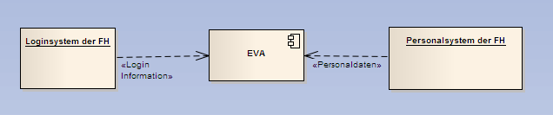
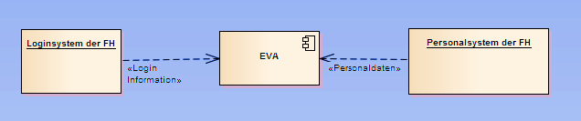
Kontextabgrenzung
Kontextabgrenzung

Slide 3
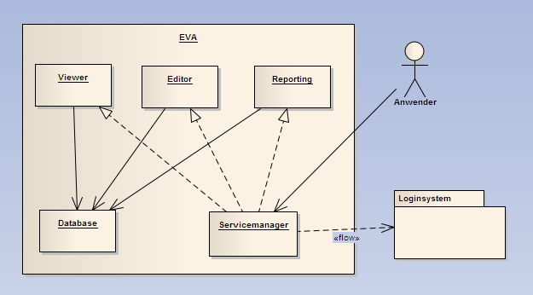
Bausteinsicht
Bausteinsicht

Slide 4
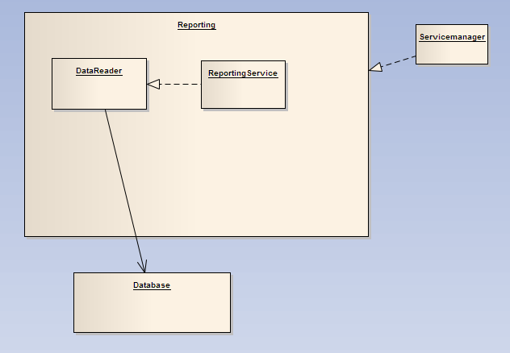
Bausteinsicht
Bausteinsicht

Slide 5
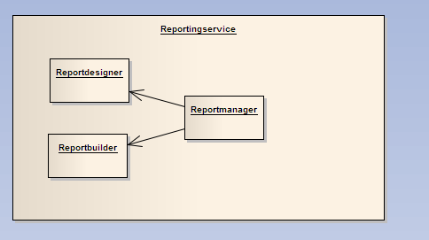
Bausteinsicht
Bausteinsicht

Slide 6
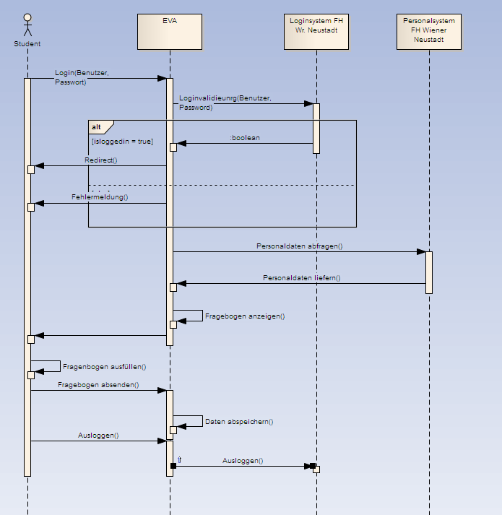
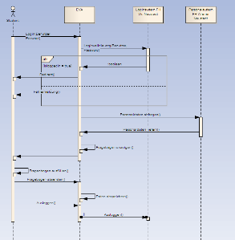
Laufzeitsicht
Laufzeitsicht

Slide 7
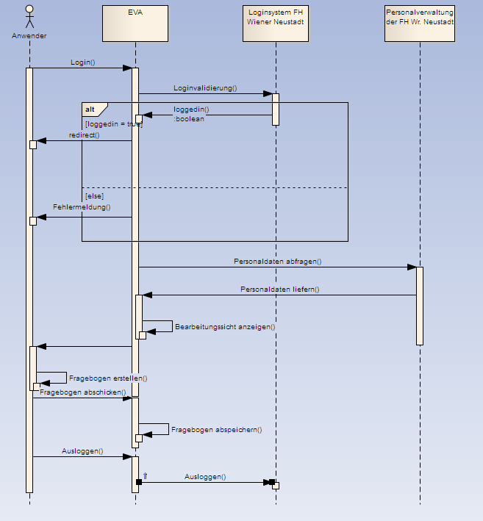
Laufzeitsicht
Laufzeitsicht

